Slide 1
Онлайн обзор: «Экономика вчера, сегодня, завтра»
Гривенская сельская библиотека
2021 год

Slide 2
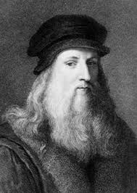
«Никакой достоверности нет в науках там, где нельзя приложить ни одной из математических наук, и в том, что не имеет связи с математикой» Леонардо да Винчи

Slide 3
«Математика изучает формы мышления. Предмет экономики – обстоятельства человеческого поведения. Цель математики – безупречные истины, методы их получения. Цель экономики – индивидуальное благополучие и пути его достижения».
Леонид Витальевич Канторович

Slide 4
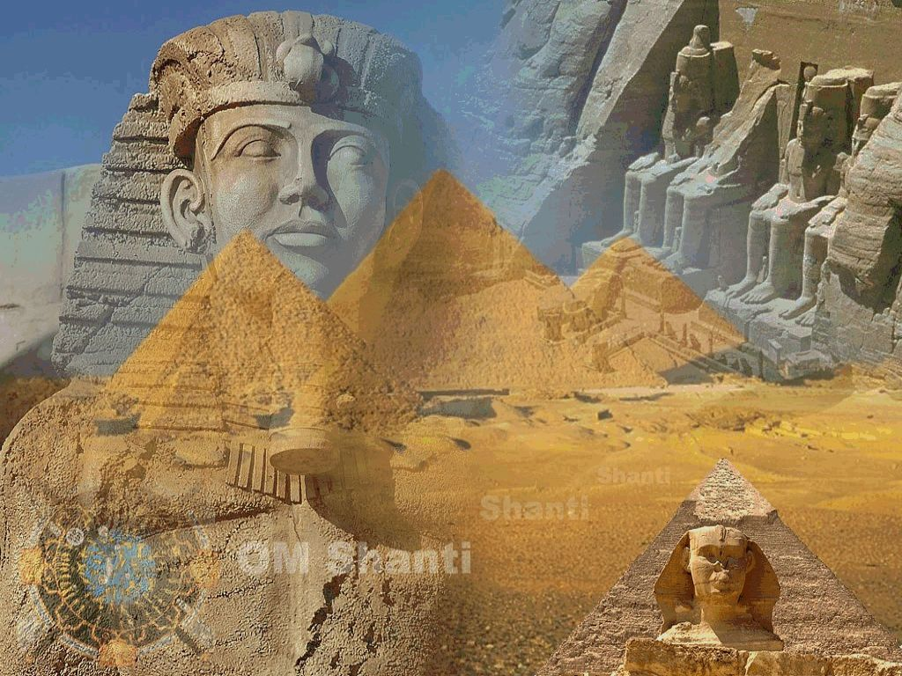
Ярким примером применения математики в экономике страны может служить Древний Египет.

Slide 5
Практические задачи измерения земельных участков после разливов Нила, учета и распределения собранного урожая, сложных расчетов при строительстве способствовали успехам экономики и математики.

Slide 6
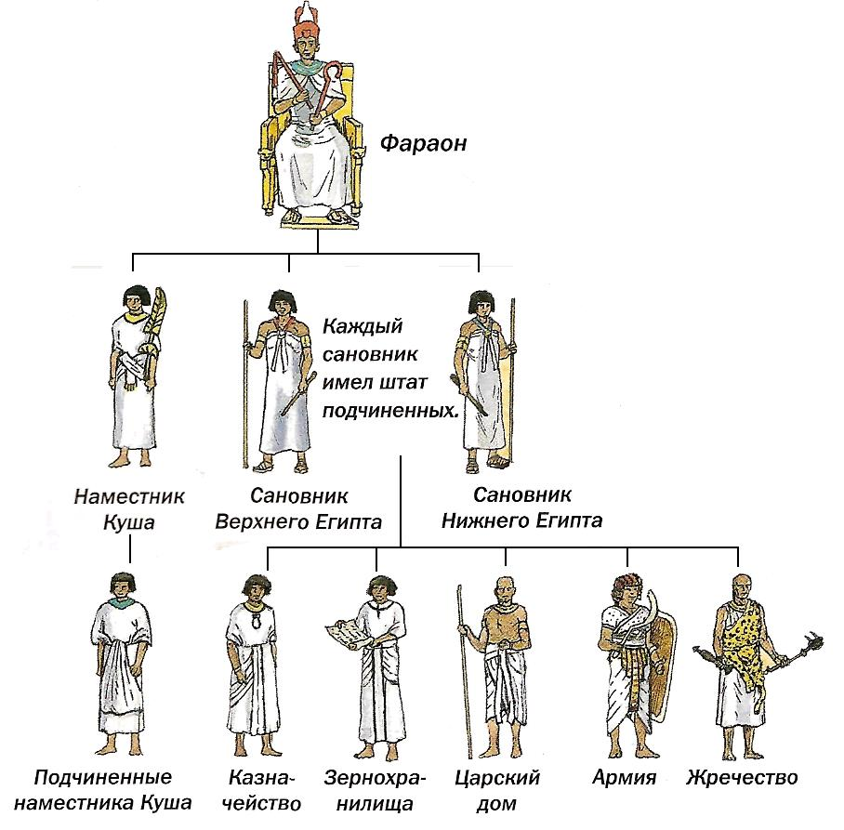
В Древнем Египте сложилась достаточно совершенная для своего времени налоговая система .

Slide 7
Например, существовал налог на урожай в размере 30%. Из них 7,5% забирали местные храмы за то, что предоставляли охрану для защиты сборщиков налогов. Остальные 22,5% поступали в казну или зернохранилище фараона.

Slide 8
Французский ученый Франсуа Кенэ (1694 – 1767) создал «Экономическую таблицу», которая явилась попыткой представить в форме экономико - математической модели процесс воспроизводства общественного продукта как единого целого.

Slide 9
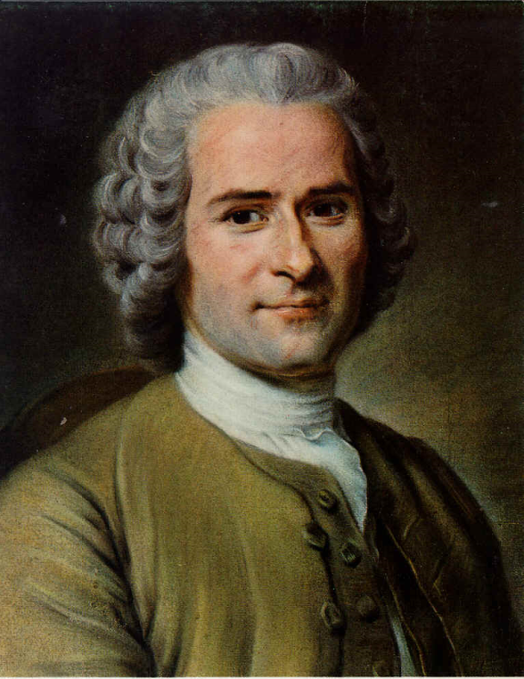
Затем Адамом Смитом (1723-1790) была предложена классическая макроэкономическая модель общества
А вслед за ним Давид Риккардо (1772-1823) предлагает модель международной торговли

Slide 10
Выдающимся экономистом – математиком считается французский ученый Антуан Огюстен Курно (1801-1877), который в своей работе «Исследование математических принципов теории богатства» применил математические методы при исследовании экономических процессов, измеримых количественно, сформулировал закон спроса.

Slide 11
Карл Маркс (1818-1883) в своих работах широко использовал математический аппарат (модели простого и расширенного воспроизводства, денежного обращения и т.д.)

Slide 12
В 1939 году Леонидом Витальевичем Канторовичем (1912-1986) была решена классическая транспортная задача, позволившая в экономике добиваться оптимизации перевозок, маршрутов, повышения эффективности использования транспорта.

Slide 13
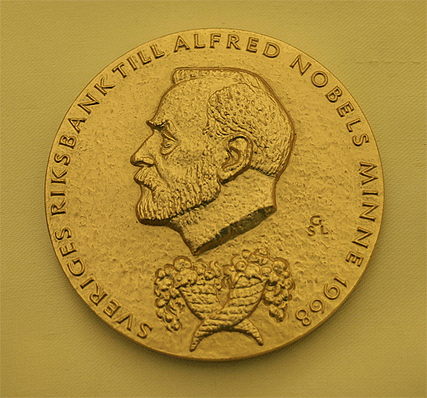
Именно за это Канторович в 1950-е годы был удостоен Нобелевской премии и до сих пор остается единственным Лауреатом из России в области экономики

Slide 14
Экономико-
математические
связи
Системы уравнений
и
рыночные
отношения
Закон
спроса
Закон
предложения
Эластичность
спроса
по доходу
Ценовая
эластичность
предложения
Рыночное
равновесие
Функции
в
экономике
Линейная,
квадратная и
дробно-линейная
функции в
экономике
Фунции спроса
и
предложения
Матрицы
Построение
организационной
структуры в
сфере сервиса

Slide 15
«Подобно тому, как все искусства тяготеют к музыке, все науки стремятся к математике».
Джордж Сантаяна (1863-1952)

